Slide 1
Фотоотчет о конкурсе поделок «Весенний букет»

Slide 2
Весна - не просто одно из времен года, это новая жизнь. Волшебная пора, когда оживает природа, греет ласково солнышко, поют радостно птицы, все вокруг зеленеет, цветет, благоухает. Время прекрасного настроения и улыбок. В нашей группе прошел конкурс поделок «Весенний букет». Букеты цветов благоухали яркими красками. В каждый из них вложена частичка души. Фантазия мастериц поражает. Цветы изготовлены из различных материалов: фетр, гофрированная бумага, салфетки, пластик… Глядя на такую красоту настроение становится по-настоящему весенним.

Slide 3
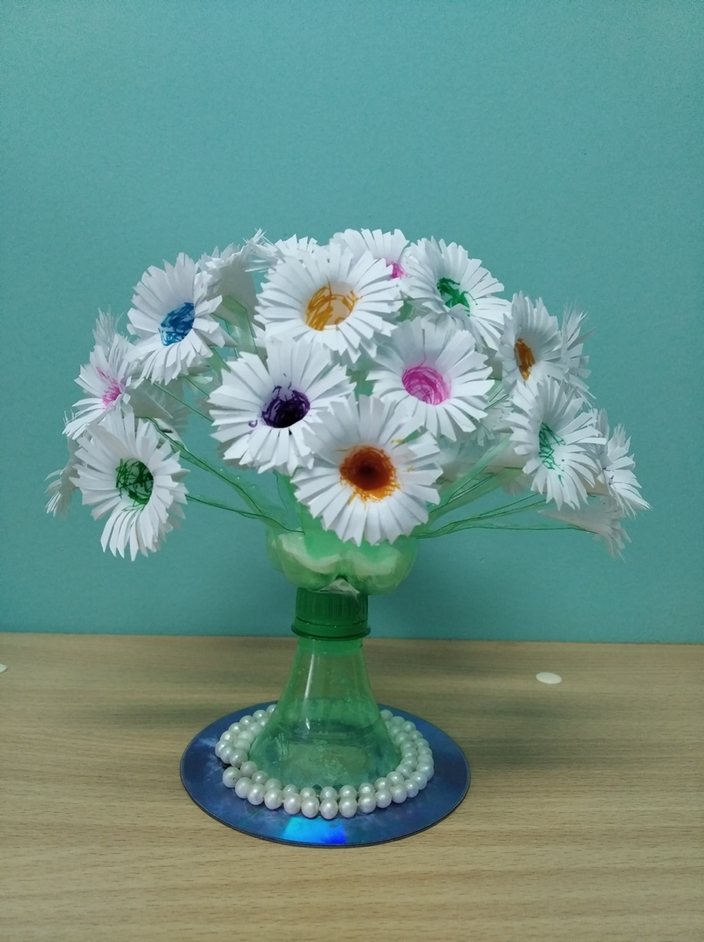
Семья Зозиных

Slide 4
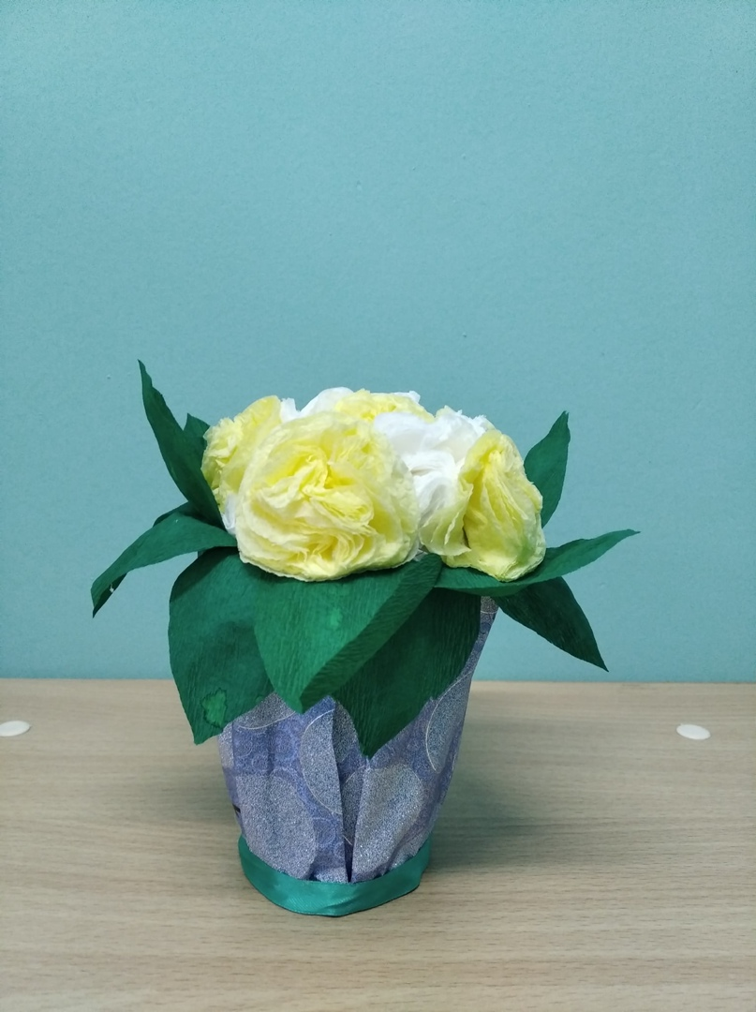
Семья Толкачевых

Slide 5
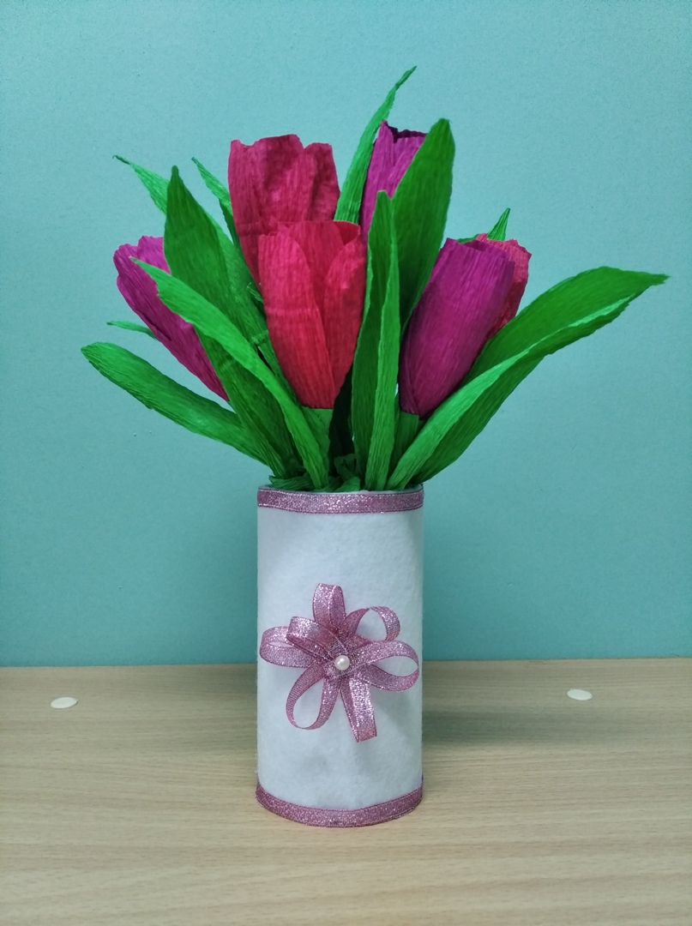
Семья Суняйкиных

Slide 6
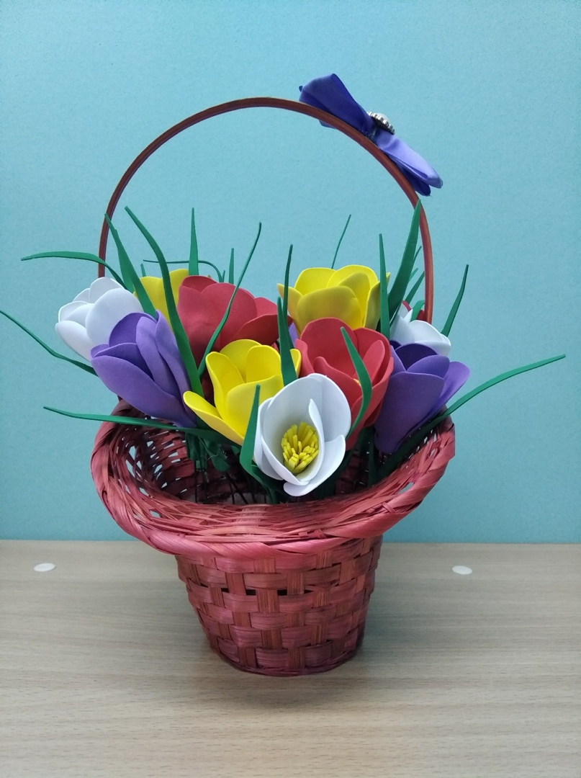
Семья Корнеевых

Slide 7
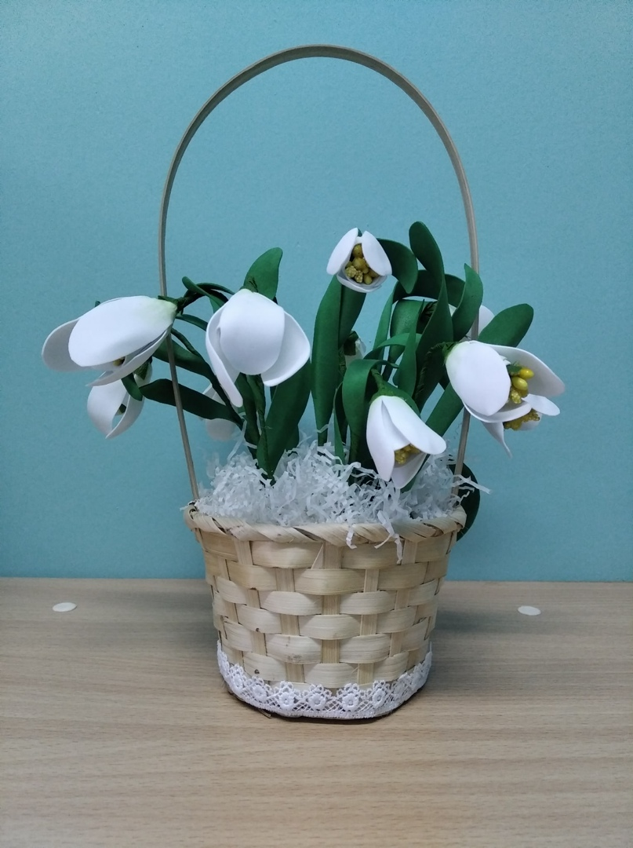
Семья Добрынкиных

Slide 8
Спасибо за внимание!!!

